Slide 1
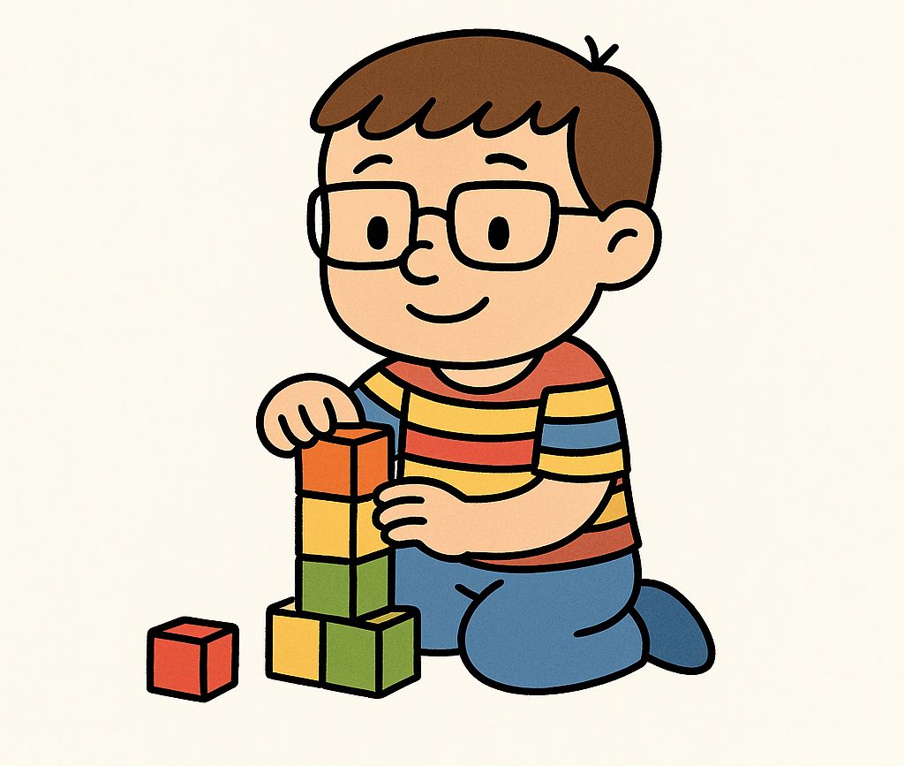
Navegando no Universo do Autismo Nível 1
Um guia de apoio para as dificuldades da infância
Roger Toledo

Slide 2
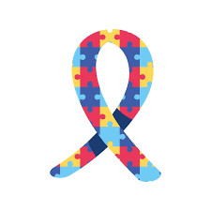
Conhecido por muitos como "autismo leve", este diagnóstico traz consigo um conjunto único de desafios que, embora possam parecer sutis para um observador externo, impactam profundamente o dia a dia da criança e seu desenvolvimento.
Navegar pela infância com autismo nível 1 é vivenciar o mundo de uma maneira diferente. É ter um cérebro com uma "fiação" particular, que processa informações sociais, sensoriais e de comunicação de forma distinta. A seguir, listamos e explicamos as principais áreas de dificuldade que podem se manifestar, com o objetivo de iluminar caminhos e fortalecer a rede de apoio ao redor da criança.

Slide 3
01
Desafios da Interação Social
Crianças com autismo nível 1 têm dificuldade real em entender e participar das interações sociais, não por falta de vontade, mas por não "lerem" as entrelinhas das relações humanas.

Slide 4
Decifrando um Código complexo
Uma das características centrais do autismo nível 1 na infância é a dificuldade na interação e reciprocidade social. Não se trata de falta de vontade de se conectar, mas sim de uma dificuldade genuína em "ler" as entrelinhas das relações humanas.
Dificuldade em Iniciar e manter Conversas
A criança pode desejar interagir, mas não saber como começar um diálogo, entrar em uma brincadeira já em andamento ou manter uma conversa fluindo. Pode parecer tímida, desinteressada ou até mesmo "rude", quando na verdade está apenas sem as ferramentas intuitivas para a socialização.
Interpretação Literal da Linguagem
Expressões faciais, tons de voz, gírias e ironias são como um idioma estrangeiro. A criança pode não entender piadas, sarcasmo ou a força de uma metáfora, o que pode gerar mal-entendidos e ansiedade em situações sociais.

Slide 5
Dificuldade de fazer e Manter Amizades
Construir laços de amizade exige uma complexa dança social: compartilhar, negociar, ceder e perceber os interesses do outro. Para a criança com autismo nível 1, este processo pode ser exaustivo e confuso, fazendo com que muitas vezes prefira a companhia de si mesma ou de adultos, com quem a comunicação tende a ser mais direta.
Contato Visual Atípico
O contato visual pode ser desconfortável ou até mesmo avassalador, fazendo com que a criança o evite. Isso não é um sinal de desrespeito, mas uma forma de se autorregular para conseguir processar a informação auditiva.
Na prática: Isso pode se traduzir em uma criança que brinca sozinha no recreio, que não responde a cumprimentos ou que parece estar "no seu próprio mundo" durante atividades em grupo.

Slide 6
02
Barreira na Comunicação
Mesmo falando bem e com muitas palavras, crianças com autismo nível 1 têm dificuldade em usar a linguagem de forma socialmente adequada no dia a dia.

Slide 7
Quando as Palavras Não Bastam
Mesmo que a criança com autismo nível 1 tenha um vocabulário rico e fale de forma clara, a comunicação vai além das palavras. As dificuldades se encontram no uso social e funcional da linguagem.
Compreensão Literal
Como já mencionado, a tendência é interpretar tudo ao "pé da letra". Uma frase como "estou morrendo de rir" pode gerar confusão e angústia.
Dificuldade em Expressar Sentimentos e Necessidades
A criança pode ter dificuldade em identificar e nomear suas próprias emoções. Raiva, frustração ou ansiedade podem ser demonstradas através de crises de choro, agitação ou isolamento, por não encontrar outra via para expressar o que sente.

Slide 8
Monólogos e Hiperfoco
É comum que a criança desenvolva um interesse intenso e muito específico por um determinado assunto (dinossauros, planetas, trens, etc.). Em uma conversa, pode falar longamente sobre seu hiperfoco, sem perceber se o interlocutor está interessado, como uma forma de tentar se conectar através do que ama e domina.
Na prática: A criança pode não conseguir contar como foi seu dia na escola de forma detalhada ou pode interromper os outros para falar sobre seu tema de interesse, não por egoísmo, mas por uma dificuldade em entender a dinâmica da troca em um diálogo.

Slide 9
03
Busca por Presibilidade
Para crianças com autismo, o mundo pode ser confuso. Por isso, elas se sentem seguras com rotinas e ações repetitivas para diminuir a ansiedade.

Slide 10
Comportamentos Repetitivos e Rotinas
O mundo pode parecer um lugar caótico e imprevisível para uma criança com autismo. Para lidar com a ansiedade que isso gera, ela busca segurança em rotinas e comportamentos repetitivos.
Apego a Rotinas
Mudanças inesperadas podem ser extremamente perturbadoras. Seguir o mesmo caminho para a escola, usar os mesmos utensílios ou seguir uma ordem específica nas tarefas diárias traz uma sensação de controle e segurança.
Comportamentos Motores Repetitivos
Balançar o corpo, agitar as mãos ("flapping"), pular ou fazer sons repetitivos são conhecidos como "stimming". Longe de serem sem propósito, são ferramentas de autorregulação emocional. A criança pode fazer isso quando está feliz, ansiosa, sobrecarregada ou tentando se concentrar..

Slide 11
Rituais
A criança pode insistir em alinhar seus brinquedos de uma forma específica, comer apenas determinados alimentos ou precisar que as coisas estejam sempre no mesmo lugar. Esses rituais ajudam a organizar seu ambiente e a diminuir a carga sensorial.
Na prática: A criança pode não conseguir contar como foi seu dia na escola de forma detalhada ou pode interromper os outros para falar sobre seu tema de interesse, não por egoísmo, mas por uma dificuldade em entender a dinâmica da troca em um diálogo.

Slide 12
04
Sensibilidades Sensoriais
Pessoas com autismo podem ter sentidos que funcionam diferente: eles podem ser muito sensíveis (hipersensíveis) ou pouco sensíveis (hipossensíveis) a estímulos.

Slide 13
O Mundo em Volume Máximo ou Mínimo
O processamento sensorial atípico é uma realidade para a maioria das pessoas no espectro autista. Os sentidos podem ser hipersensíveis (mais sensíveis que o normal) ou hipossensíveis (menos sensíveis).
Hipersencibilidade
Auditiva: Sons comuns como o de um liquidificador, secador de cabelo, latidos ou o barulho de um pátio escolar podem ser fisicamente dolorosos.
Tátil: Etiquetas em roupas, costuras de meias, texturas de certos alimentos ou um toque inesperado podem ser insuportáveis.
Visual: Luzes fluorescentes, brilho do sol ou ambientes com muita informação visual podem causar sobrecarga e dor de cabeça.
Olfativa/Gustativa: Cheiros e sabores fortes podem ser nauseantes, levando a uma grande seletividade alimentar.

Slide 14
Hipossensibilidade
A criança pode não sentir dor de forma típica, não perceber que está suja ou ter uma necessidade constante de estímulos fortes, como pular, girar ou buscar abraços muito apertados para sentir o próprio corpo.
Na prática: Uma criança pode se recusar a ir a festas de aniversário por conta do barulho e das luzes, ou pode comer uma variedade muito restrita de alimentos por causa da textura. A sobrecarga sensorial pode levar a "meltdowns" (explosões emocionais) ou "shutdowns" (quando a criança se "desliga" do ambiente), que são respostas neurológicas, e não birra.

Slide 15
O Caminho para o Suporte e Desenvolvimento
É fundamental lembrar que o autismo nível 1 é um espectro e cada criança é única. A intensidade e a combinação dessas dificuldades variam de indivíduo para indivíduo. O diagnóstico precoce e a intervenção multidisciplinar são cruciais para ajudar a criança a desenvolver suas habilidades e lidar com os desafios. Terapeutas ocupacionais, fonoaudiólogos, psicólogos e educadores especializados desempenham um papel vital nesse processo.
Com compreensão, paciência e o suporte adequado, crianças com autismo nível 1 podem florescer, desenvolver suas habilidades e levar vidas plenas e significativas. O foco deve ser sempre em suas potencialidades, celebrando suas características únicas e fornecendo as ferramentas necessárias para que alcancem seu máximo desenvolvimento.

